Slide 1

背景噪声衰减成像
（背景, 方法, 应用及程序介绍）
彭宏睿
武汉大学测绘学院，地球物理大地测量研究所
2024/06/06 @ 武汉大学

Slide 2
主要内容
研究背景与意义
背景噪声衰减成像
  理论与研究方法
  研究实例：美国黄石公园USArray台阵
  研究实例：中国东北NCISP-6阵列
程序介绍

Slide 3
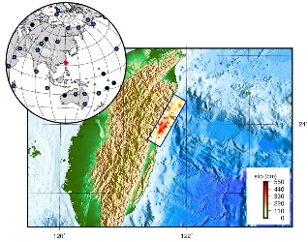
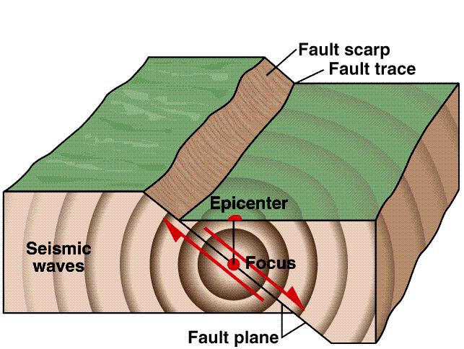
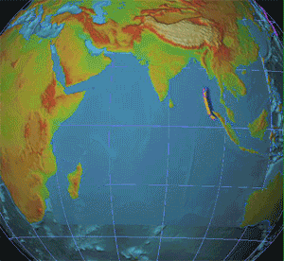
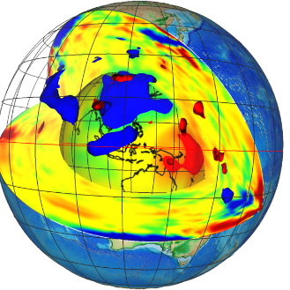
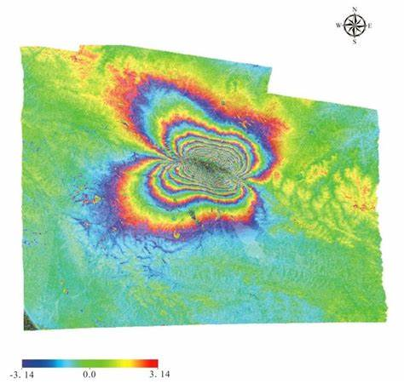
研究背景与意义
What is seismology?
Seismology is the scientific study of earthquakes (or generally, quakes) and the generation and propagation of elastic waves through the Earth or other planet.
$$Signal_{earthquake}=Source∗Media∗Receiver$$
辐射花样
速度
密度
仪器响应
震源时间函数
衰减
各向异性
场地效应
地震的孕育（成核过程）
地震的触发过程
地震波传播与层析成像
断层位移
应力
位移
地震的触发过程
时间
同震和震后的地表形变

Slide 4
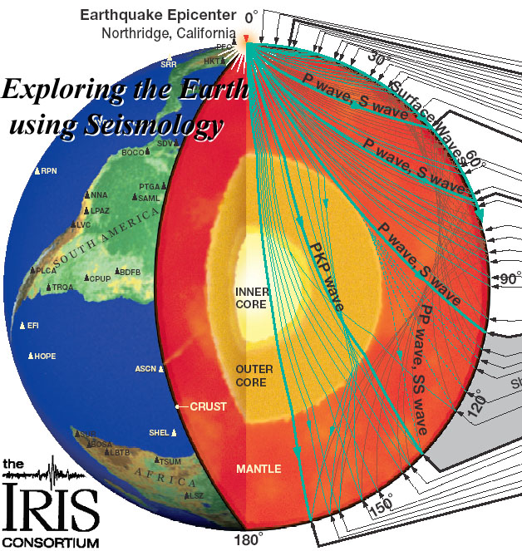
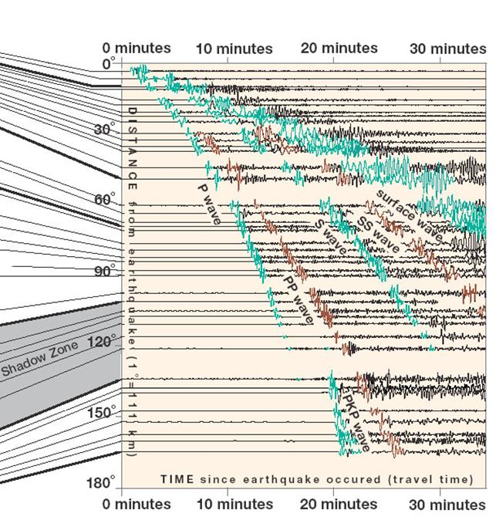
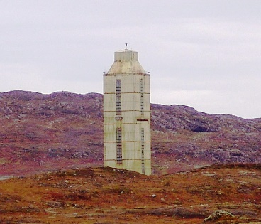
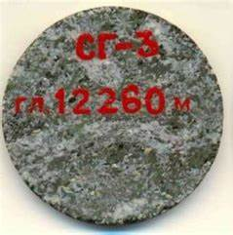


研究背景与意义
地震层析成像
地震层析成像是探索地球内部的关键手段
前苏联科拉超深钻井
Why not Gravity or Geomagnetism?
$$depth≈r∗0.2\%$$
$$r≈6371828m$$
利用地震波观测，借助地球物理反演方法，人们仍可探索深地结构及其演化机制

Slide 5
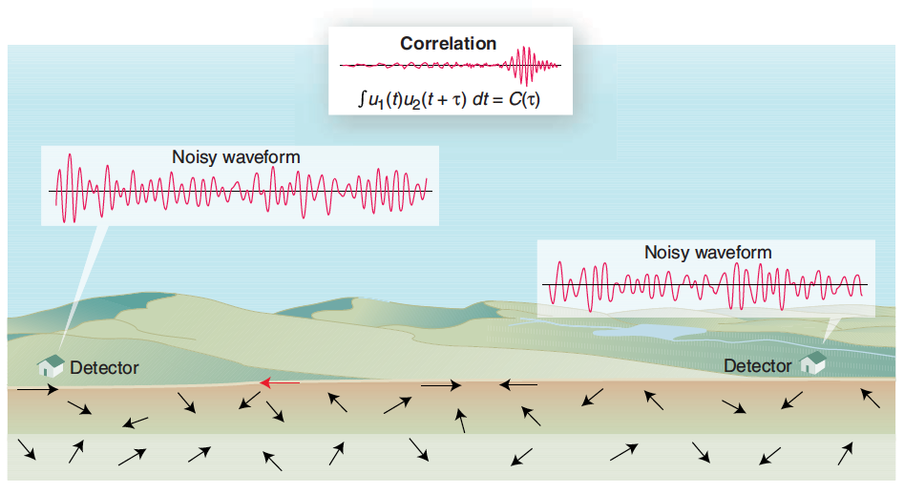
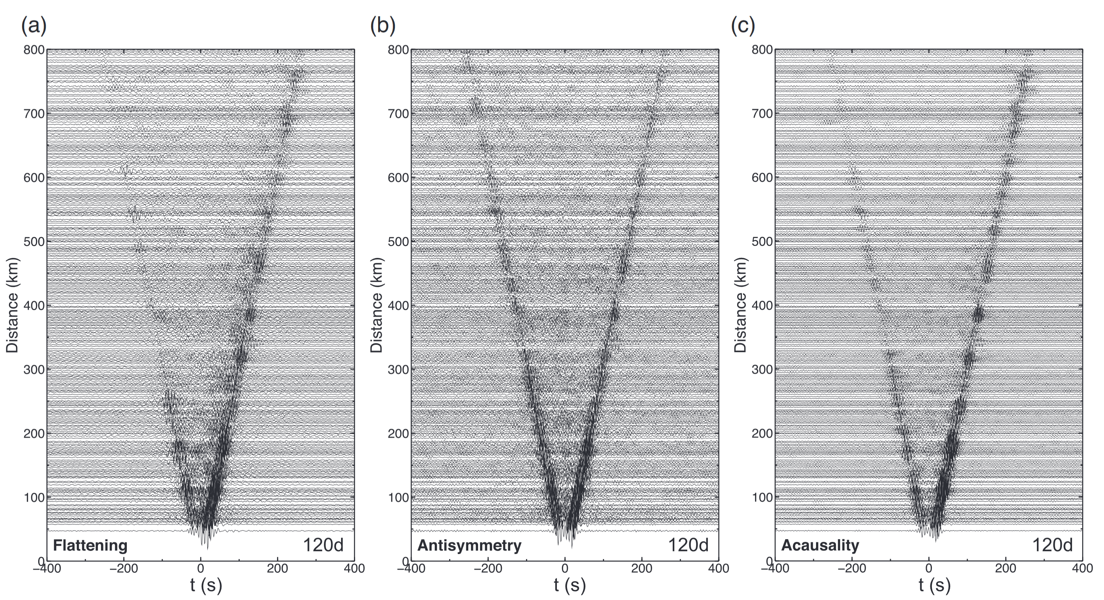
研究背景与意义
背景噪声成像的概念
经验格林函数
Weaver, 2005, Science
为什么主要是面波？
优势：
不依赖地震(分布不均匀)或人工震源(昂贵，能量有限)
易于形成高密度射线覆盖，利于对台阵区域进行高分辨率成像
噪声源主要在地表
远场面波能量本身占优
面波的稳相区宽广

Slide 6
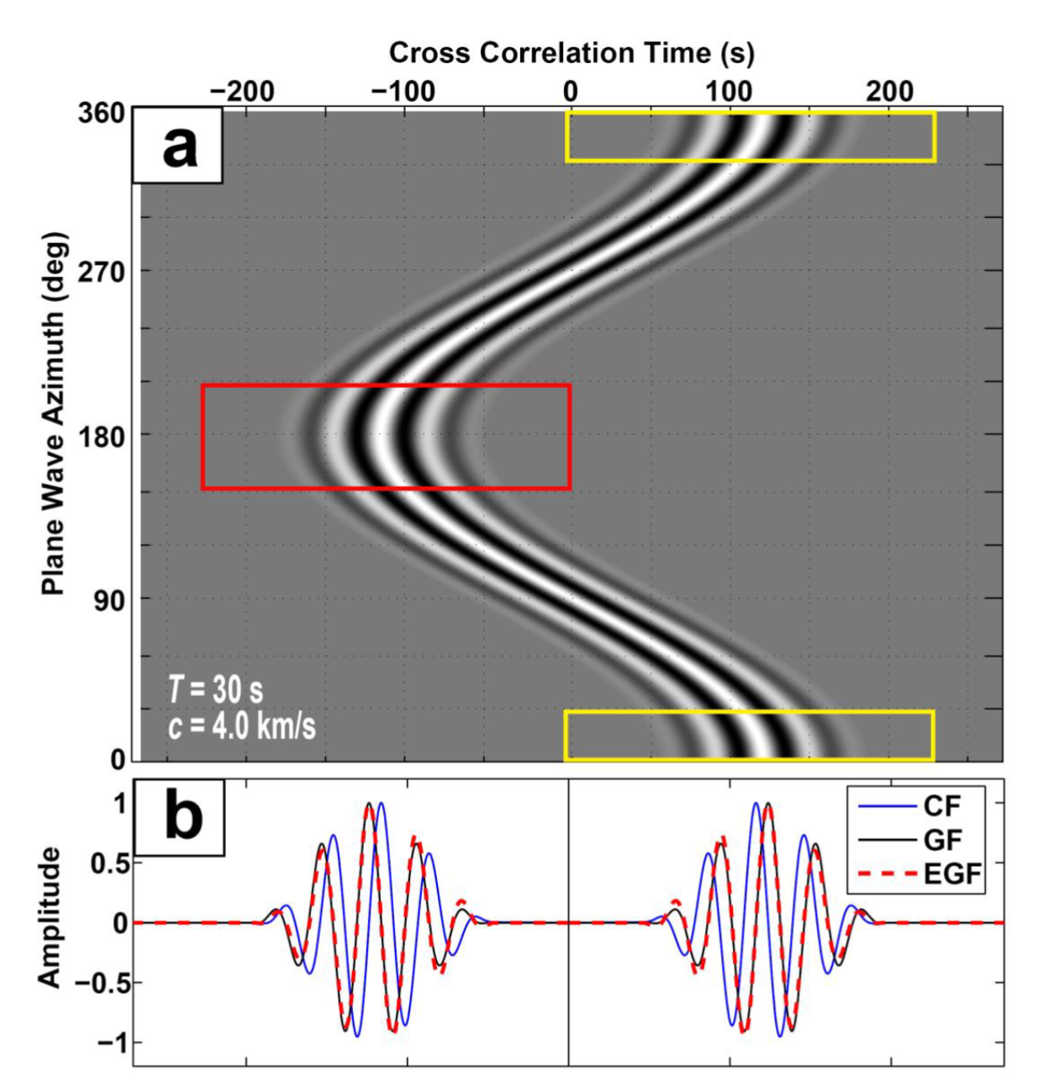
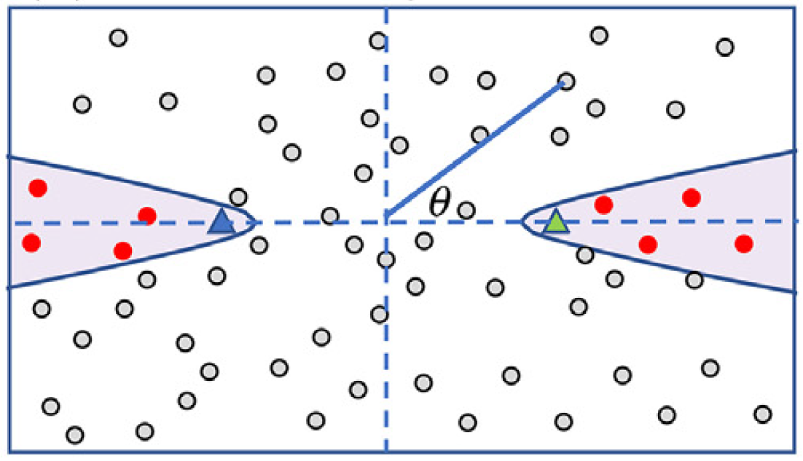
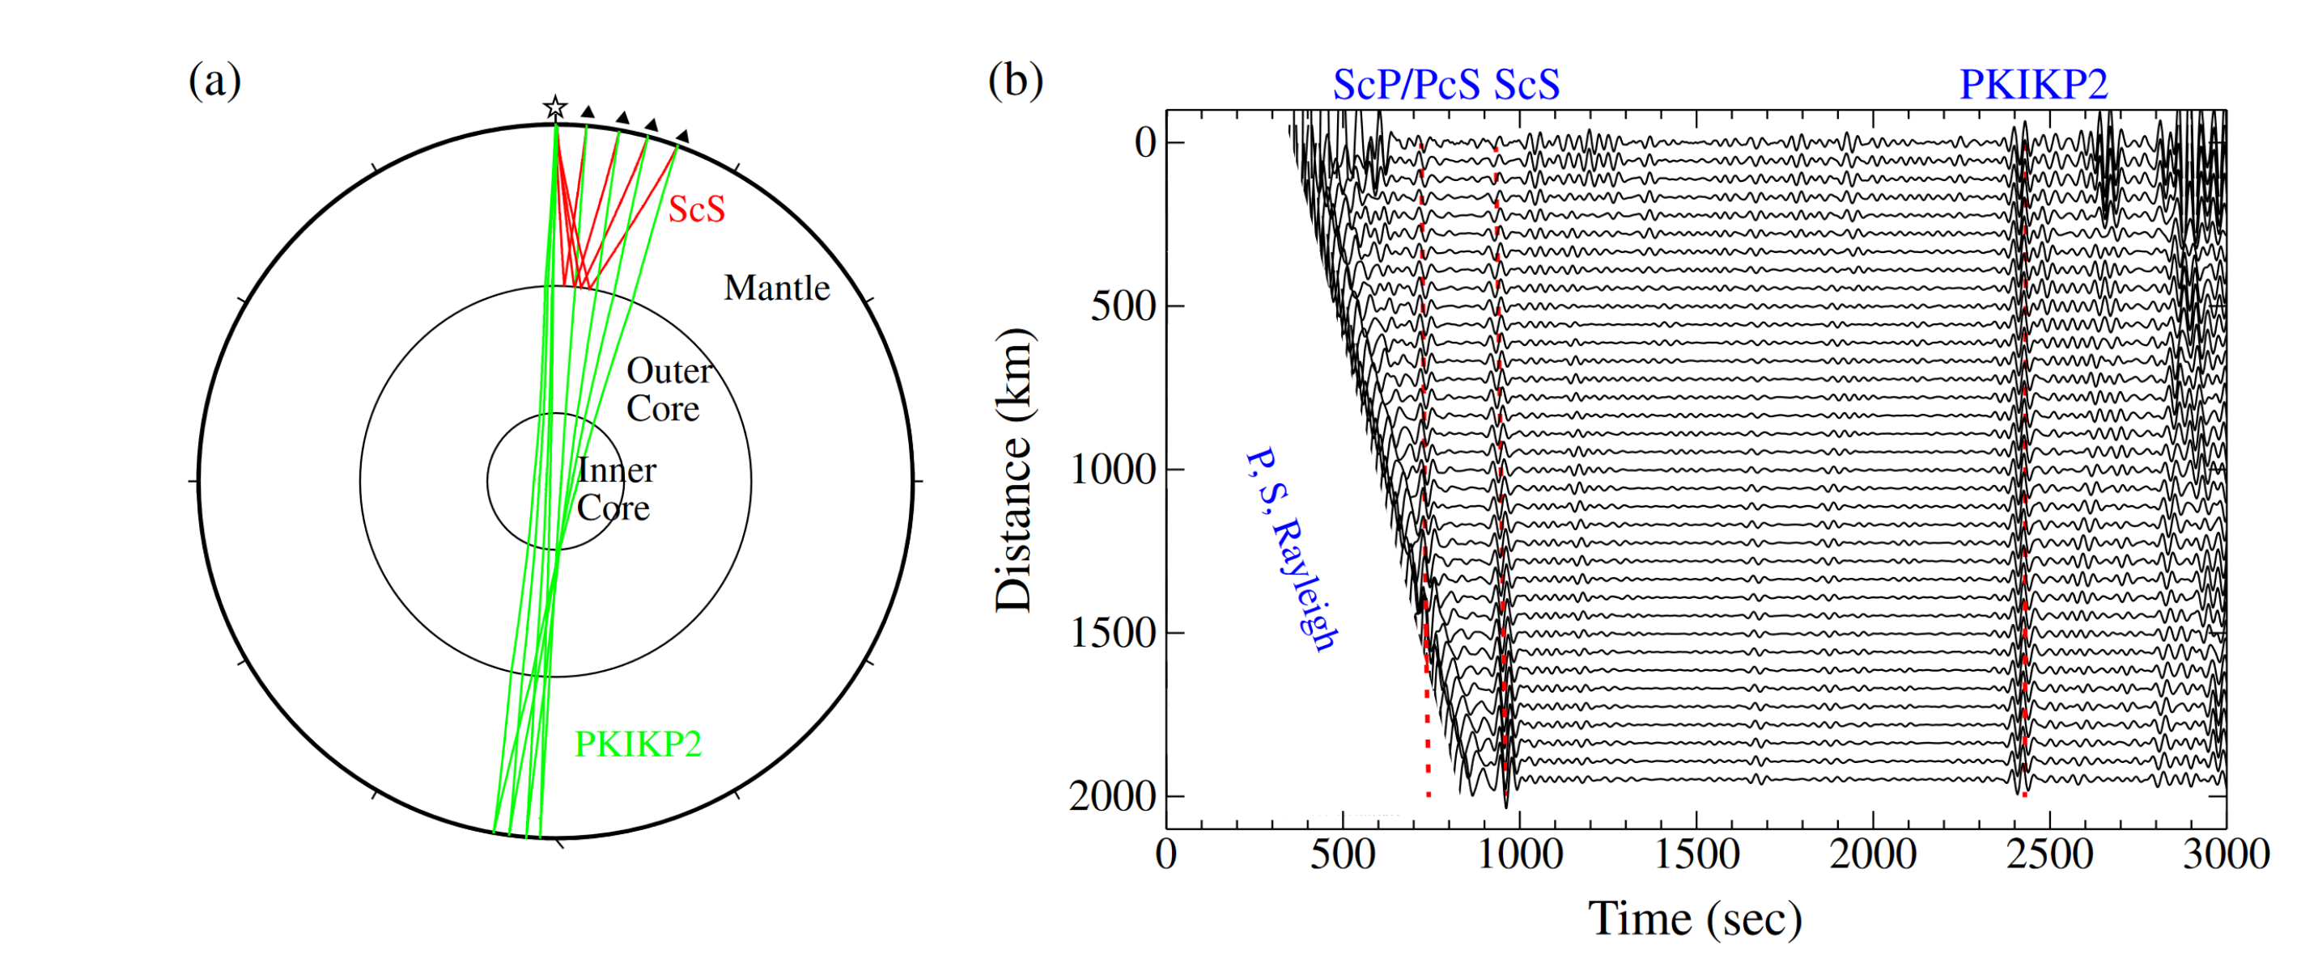






研究背景与意义
背景噪声成像的概念
$$\int{u_{1}\left(t\right)u_{2}\left(t+τ\right)dt=C(t)}$$
体波的情况（可能）
$$θ$$
第一菲涅尔带（即稳相区）
$$s_{1}$$
$$s_{2}$$
从互相关中提取体波信号对于源分布和能量的要求苛刻很多
在能量强度随方位变化比较平缓时
稳相区内的源被突出
稳相区外的源被消去
一般用自相关（没有面波成分）
多利用大地震的尾波
采用空间叠加的方式进行突出
$$s_{2}→s_{1}$$
$$s_{1}→s_{2}$$
均匀各向同性介质下均匀噪声场的（a）互相关谱和（b）叠加得到的互相关函数、经验格林函数同格林函数对比（引自Yao, 2009）
代价是是什么？——失去空间分辨率
（引自Lin et al., 2013）

Slide 7
研究背景与意义
背景噪声成像的概念
背景噪声层析成像:
试图运用某些数学操作
（互相关、时间叠加、空间叠加等）
突出潜在的目标信号（相似的）
而消去干扰信号

Slide 8
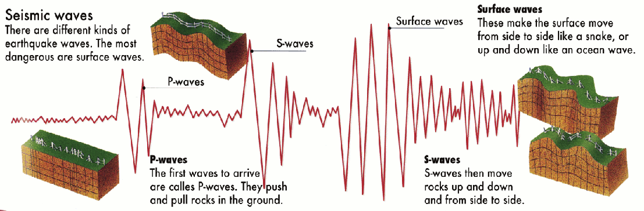
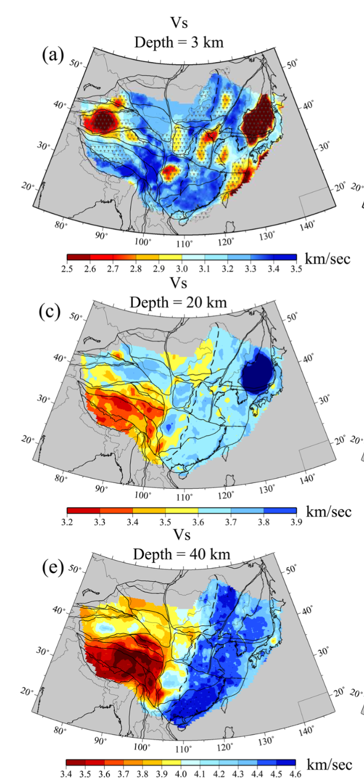
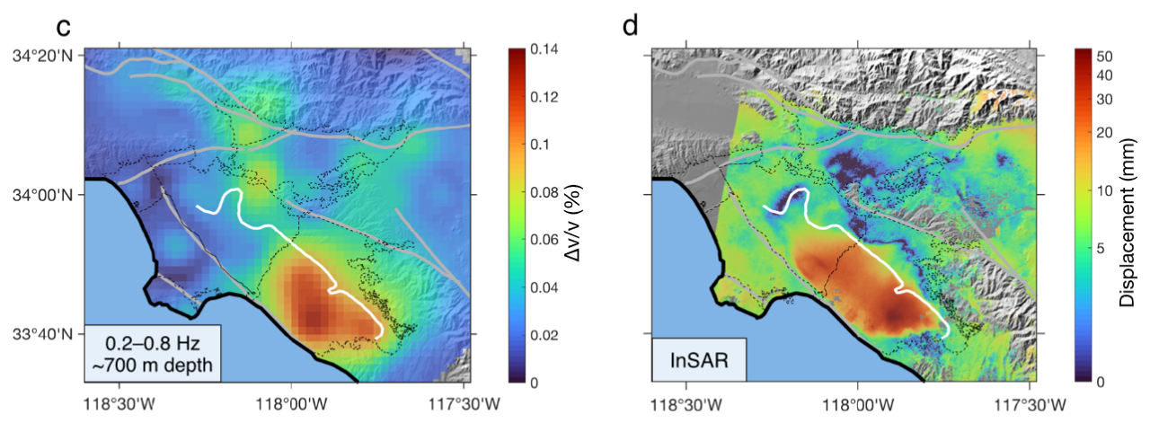
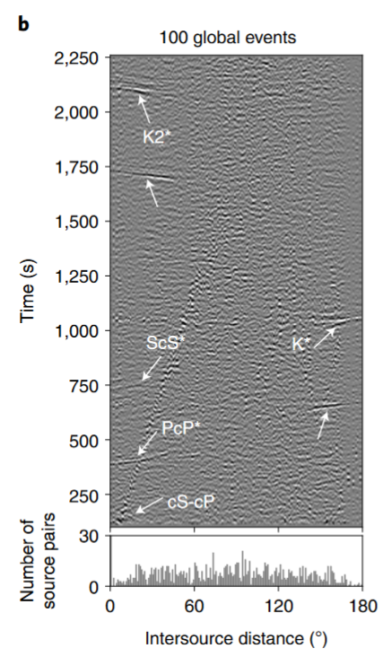
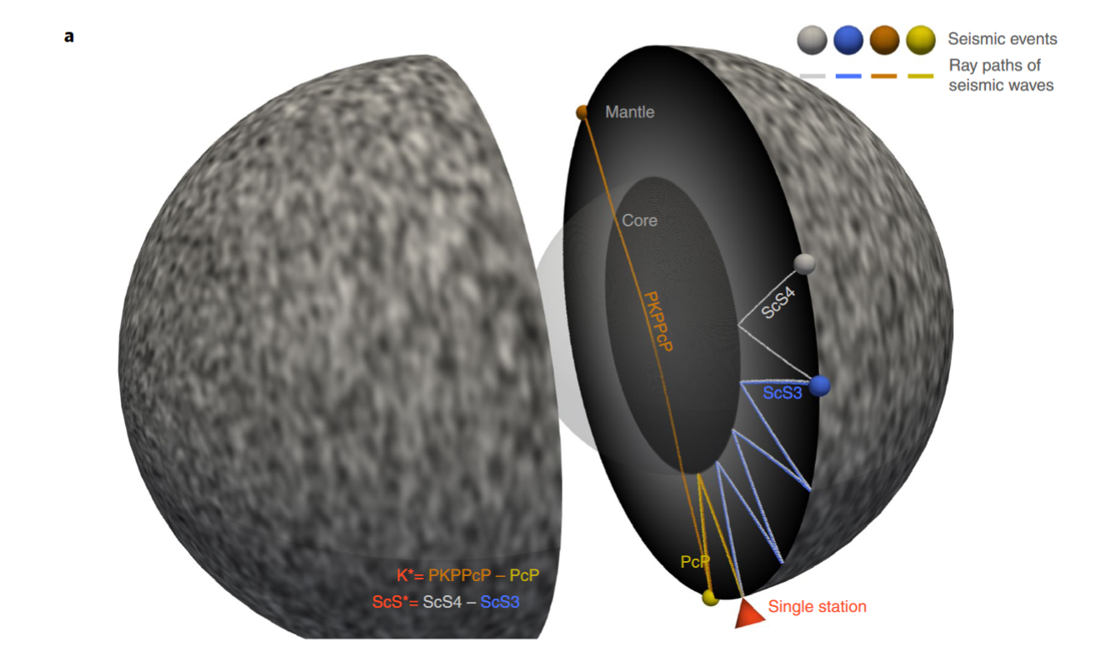
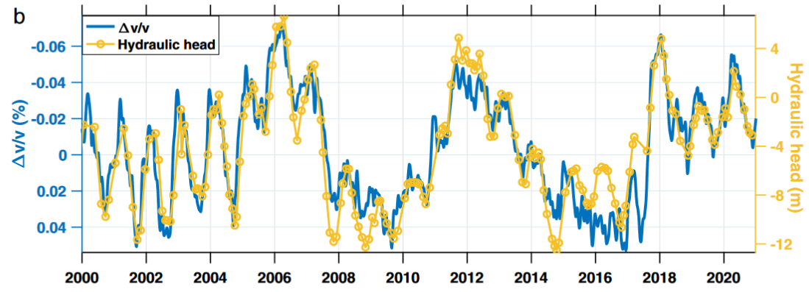
研究背景与意义
背景噪声成像的分类
面波速度成像
速度时变监测
体波速度成像
面波衰减成像
…(背景噪声场)…
Coda wave
(scattered body and surface waves)
Shen et al., 2016
A seismic reference model for the crust and uppermost mantle beneath China from surface wave dispersion
Mao et al., 2016
Space-time monitoring of groundwater fluctuations with passive seismic interferometry
Wang and Tkalčić, 2022
Scanning for planetary cores with single-receiver intersource correlations

Slide 9
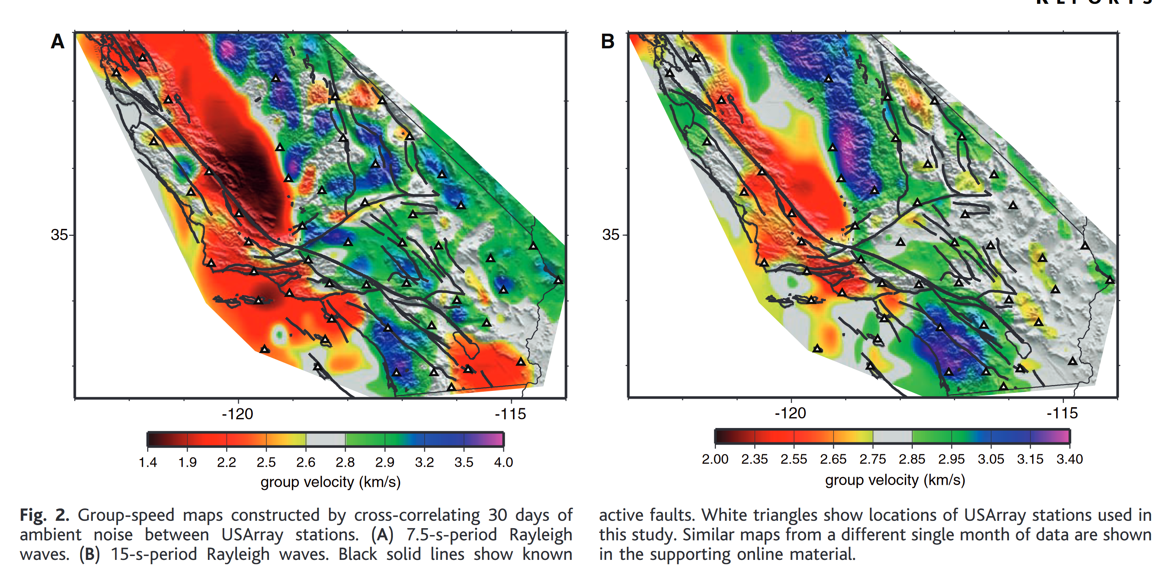
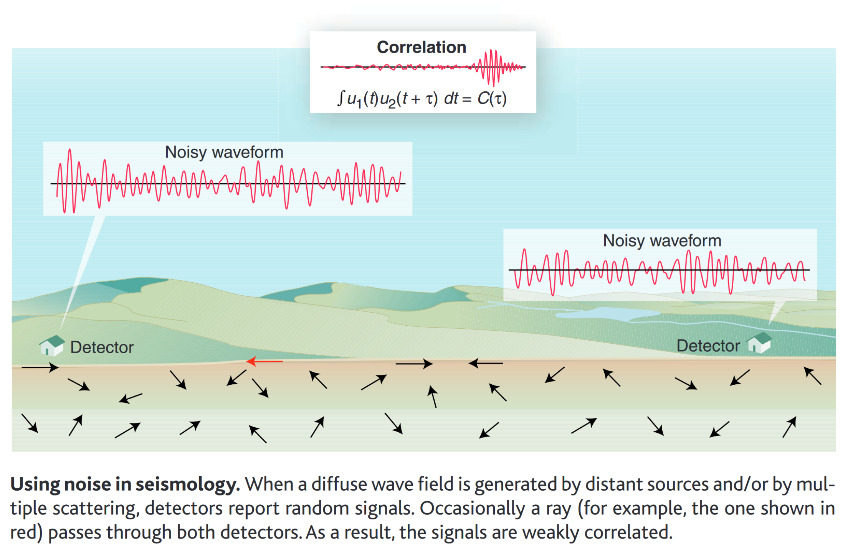
研究背景与意义
部分经典文献
[1] Shapiro, N. M., Campillo, M., Stehly, L., & Ritzwoller, M. H. (2005). High-Resolution Surface-Wave Tomography from Ambient Seismic Noise. Science, 307(5715), 1615–1618. https://doi.org/10.1126/science.1108339
[2] Weaver, R. L. (2005). Information from Seismic Noise. Science, 307(5715), 1568–1569. https://doi.org/10.1126/science.1109834
[3] Bensen, G. D., Ritzwoller, M. H., Barmin, M. P., Levshin, A. L., Lin, F., Moschetti, M. P., et al. (2007). Processing seismic ambient noise data to obtain reliable broad-band surface wave dispersion measurements. Geophysical Journal International, 169(3), 1239–1260. https://doi.org/10.1111/j.1365-246X.2007.03374.x
背景噪声领域关键的大佬

Slide 10
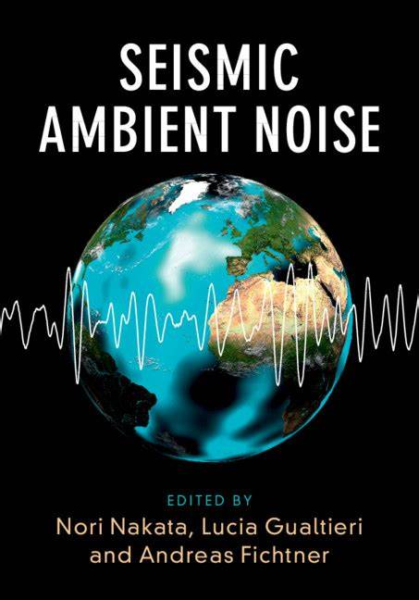
研究背景与意义
部分经典文献
Nakata, N., Gualtieri, L., & Fichtner, A. (Eds.). (2019). Seismic Ambient Noise (1st ed.). Cambridge University Press. https://doi.org/10.1017/9781108264808

Slide 11
研究背景与意义
背景噪声领域部分关键人物
理论:
Aki, Keiiti; Weaver, Richard; Campillo, Michel; Snieder, Roel; Shapiro, Nikolai; Gerstoft, Peter
层析成像:
Ritzwoller, Micheal (Yang, yingJie杨英杰; Lin, Fan-chi林凡奇; Shen, Weisen沈伟森); Yao, Huajian 姚华建 (地壳结构); Xia, Jianghai 夏江海 (高频浅层); Chen, Xiaofei 陈晓非 (高阶面波); Nakata, Nori
涉足背景噪声(非主业)，但仍有较大影响的:
Fichtner, Andreas; Tsai, Victor; Zhan, Zhongwen詹中文; Beroza, Greg; van der Hilst, Robert
背景衰减成像:
Prieto, G. A; Bowden, Daniel; Magrini, Fabrizio; Liu, Xin刘昕
体波(深部震相):
Tkalčić, Hrvoje
尾波时变:
Brenguier, Florent; Mao, Shujuan 毛淑娟
衰减成像领域：
Dalton, Colleen; Bao, Xueyang 包雪阳; Zhao, Lianfeng 赵连锋; Zhou, Lianqing 周连庆

Slide 12
研究背景与意义
视频教程
地震学算法与程序培训班https://seismo.training.ustc.edu.cn/rcap_2023/list.htm
（1）利用背景噪声监测地下介质波速变化（毛淑娟）
（2）基于面波直接成像方法的三维各向同性和各向异性横波速度模型构建（姚华建、方洪健）
（3）高频背景噪声面波方法：误差校正与信号增强（程逢）
（4）高阶背景噪声面波成像方法（陈晓非）
北大2020暑期学校（背景噪声）
https://space.bilibili.com/487833133/channel/seriesdetail?sid=886142
一些软件：
Disba (正演频散、算面波深度敏感核)、CCFJ(计算互相关、提取高阶信号)、Dsurftomo(面波一步反演法)、EGFAnalysisTimeFreq Dispersion Software(拾取频散曲线)、Surfatt(考虑地形的面波成像)、Seislib (噪声数据处理与成像)

Slide 13
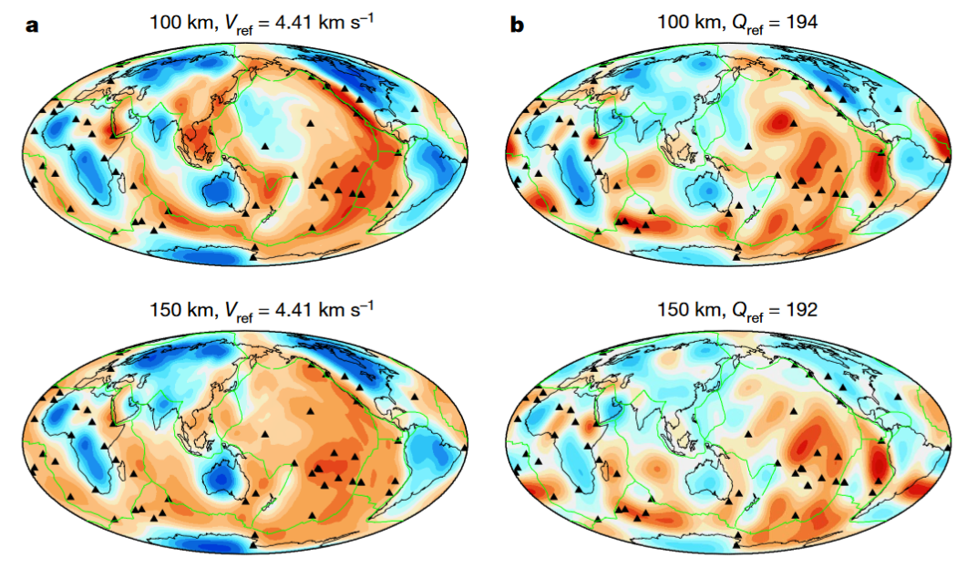
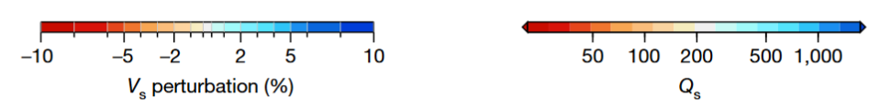
背景噪声衰减成像
衰减层析成像
地球介质为非完全弹性体
仅凭借速度
不足以完整刻画其属性
衰减对熔融、流体、破裂、高温等因素更敏感；对于沉积物、隐伏断层、火山岩浆房、可能存在的地壳流等具备良好指示作用。
全球主要热点(hotspot)
(Debayle et al., 2020)
准确的衰减模型有助于认识全球和区域的壳幔地球动力学过程，且能为震源机制反演、核爆监测、灾害评估等提供参考。

Slide 14
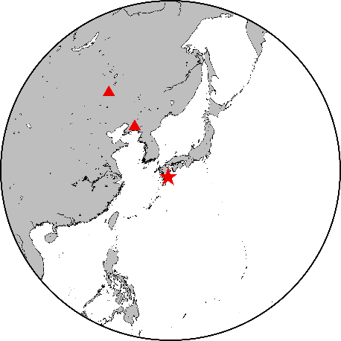
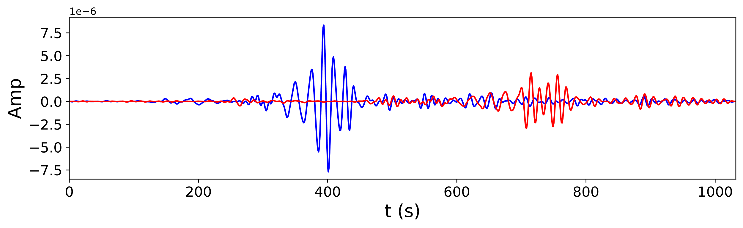



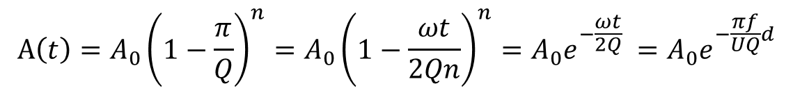

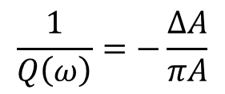
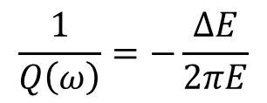

背景噪声衰减成像
衰减的定义
$$t_{1}$$
$$t_{2}$$
$$A_{2}$$
$$A_{1}$$
一个周期耗散的能量
$$\frac{1}{Q\left(ω\right)}=−\frac{ΔE}{2πE}$$
$$\frac{1}{Q\left(ω\right)}=−\frac{ΔA}{πA}$$
定义式：
品质因子Q
波储存的总能量
衰减系数$α$
$$A\left(t\right)=A_{0}{\left(1−\frac{π}{Q}\right)}^{n}=A_{0}{\left(1−\frac{ωt}{2Qn}\right)}^{n}=A_{0}{e^{−\frac{ωt}{2Q}}}^{ }=A_{0}e^{−\frac{πf}{UQ}d}$$
观测式：
14

Slide 15
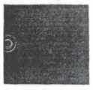
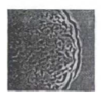
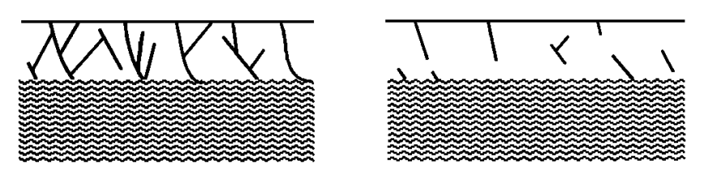
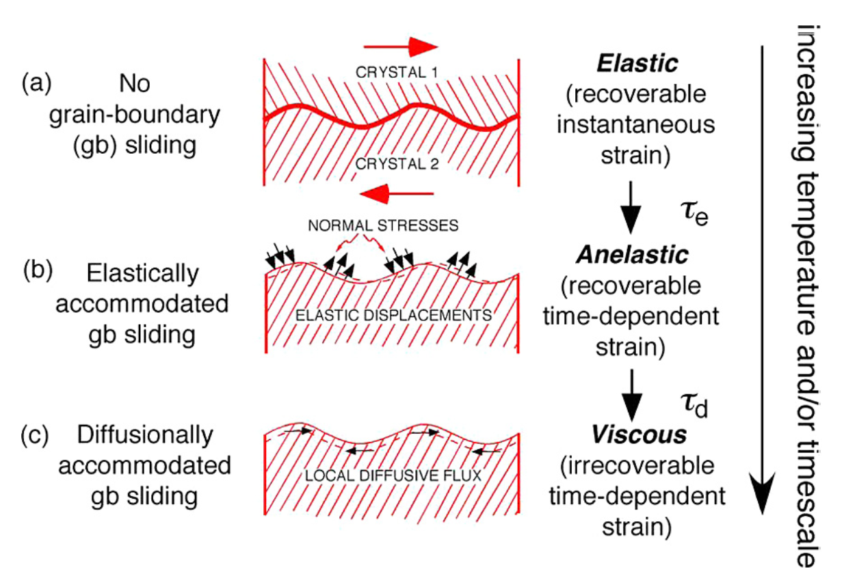
背景噪声衰减成像
地震波衰减的机制
本征衰减：地球介质具有粘弹性，能够将地震波传播的机械能转为内能，并使其不可逆耗散；
散射衰减：地震波传播中，由于介质的不均匀性，部分能量偏离原始的传播方向，使原传播方向地震波能量减弱。
其他因素：几何扩散、聚焦散射、地形起伏、面波频散、台站项、震源辐射花样……
地震波
振幅变化
波场能量分布变化
沉积层、上地壳：
孔隙和裂纹间的滑动摩擦
深部高温高压环境：
晶体边界滑移和阻尼振动
衰减的敏感因素：
构造活动性强
衰减强
温度、孔隙度、岩石破碎程度、晶粒大小、熔体比率、挥发物比率等
构造活动性弱
衰减弱
(Michell, 1995)
(Jackson et al., 2014)
(Michell, 1995)

Slide 16
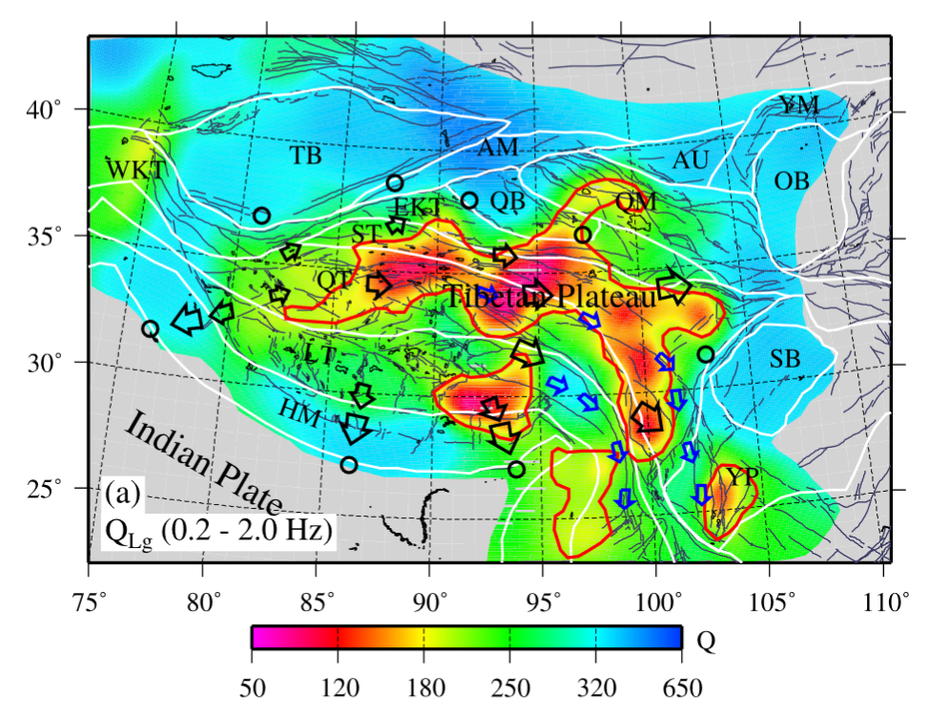
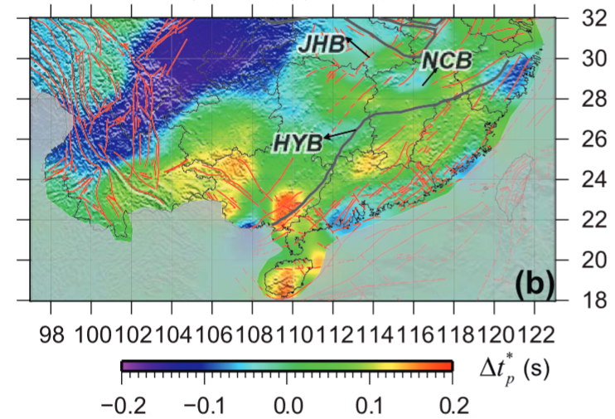
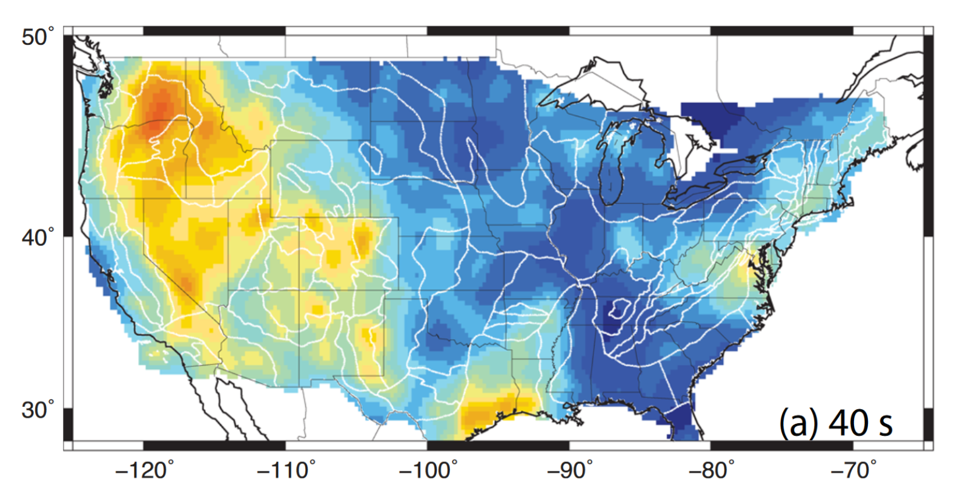
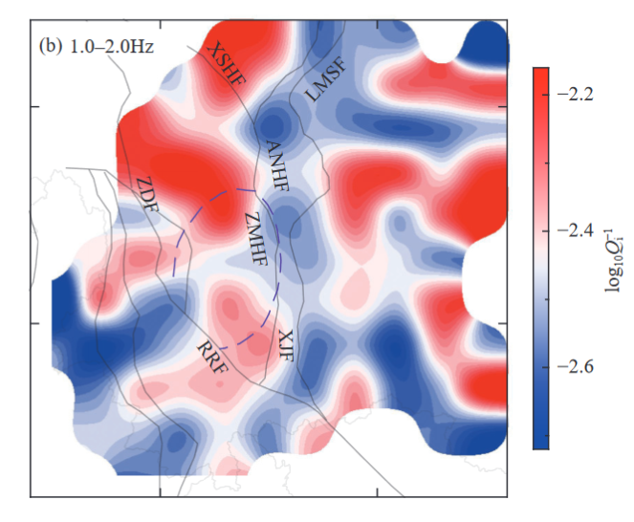
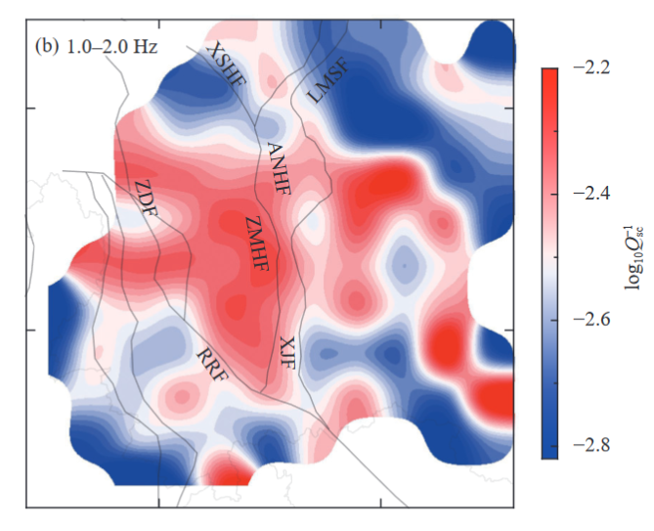
背景噪声衰减成像
衰减层析成像的进展与挑战
衰减成像的类型：区域震相（Lg\Pg\Pn）衰减成像、体波衰减成像、面波衰减成像、尾波衰减成像
衰减成像的分辨率和精度
不及速度成像
挑战：
①衰减成像基于振幅测量，但振幅还受非衰减因素影响
（如：几何扩散、聚焦散焦、场地放大、震源项等）
②对于地震面波衰减成像，由于高频面波衰减过快，远震面波20s周期以下的信号能量较弱，因此对于中上地壳的分辨能力弱；
Lg波
(Zhao et al., 2013)
远震体波
(Deng et al., 2021)
面波
(Bao et al., 2016)
尾波
(Li et al., 2023)
面波衰减成像可进一步反演到不同深度的S波衰减
构建三维衰减模型
精细的三维壳幔衰减模型尤为缺乏
Notes:
（1）目前，衰减成像按照所利用波形的不同可以分为几类
（2）其中前三种已较为成熟，而尾波方法在近期逐渐发展；右图是各类衰减成像方法的结果实例，这里不作一一介绍。
（3）相比于其他几种方法面波衰减可以进一步利用深度敏感核反演到不同深度的S波衰减，继而构建三维衰减模型。
（4）但整体而言，衰减成像的分辨率和精度远不及速度成像；目前其面临着一些严峻的挑战，例如衰减成像基于振幅测量，但振幅还受非衰减因素影响，故在成像前后必须将其它因素同衰减解耦
（5）另一方面，对于地震面波衰减成像，由于高频面波衰减过快，远震面波20s周期以下的信号能量较弱，因此对于中上地壳的分辨能力弱；
（6）因此，在层析成像领域，目前精细的三维壳幔衰减模型尤为缺乏

Slide 17
背景噪声衰减成像
背景噪声衰减成像
Weaver, 2005, Science
背景噪声方法应用于衰减成像
潜力极大
①自然背景噪声场主频约在5~22 s，故背景噪声面波对地壳上地幔有良好采样；
②背景噪声面波不受震源机制影响，有利于振幅测量，衰减反演；
③背景噪声方法不依赖震源分布，可应用于少震无震区域。
优势：
不依赖地震(分布不均匀)或人工震源(昂贵，能量有限)
易于形成高密度射线覆盖，利于对台阵区域进行高分辨率成像
背景噪声互相关函数振幅信息的意义
振幅信息受哪些因素影响？
如何从噪声场中稳定准确地提取？
Notes:
（1）背景噪声成像方法是21世纪地震学最大的突破之一，通过对两个台站的地震记录进行互相关，将可以提取出经验格林函数，其可以看做是由一个台发出，另一台接收的地震波信号；
（2）背景噪声成像，不依赖地震或主动源，因此易于形成高密度的射线覆盖，对台阵区域进行高分辨成像；目前已在速度成像中广为应用；
（3）噪声方法对于衰减成像也极有潜力：其一，由于背景噪声面波主频相较地震面波高，可以对地壳上地幔有良好采样；其二其不受震源机制影响，有利于振幅测量和衰减反演；其三其不依赖震源分布，可较好的应用于无震和少震区域；
（4）但另一方面，在进行背景噪声成像前，我们需要明晰振幅信息的意义，其受到哪些因素影响，又如何从噪声场中稳定地提取？

Slide 18
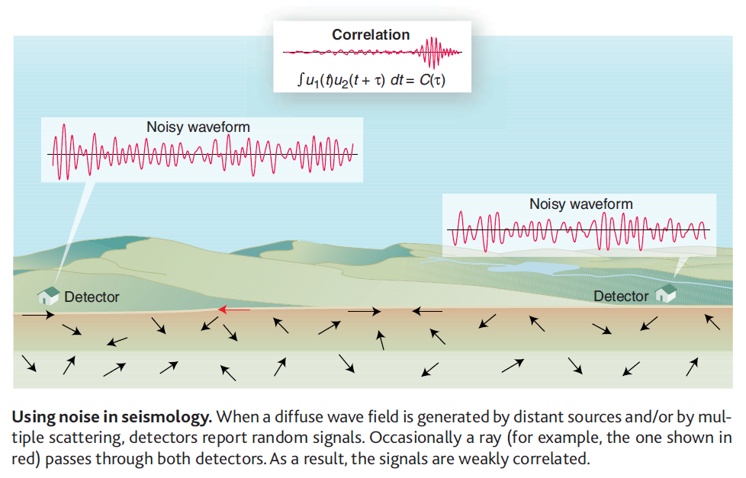
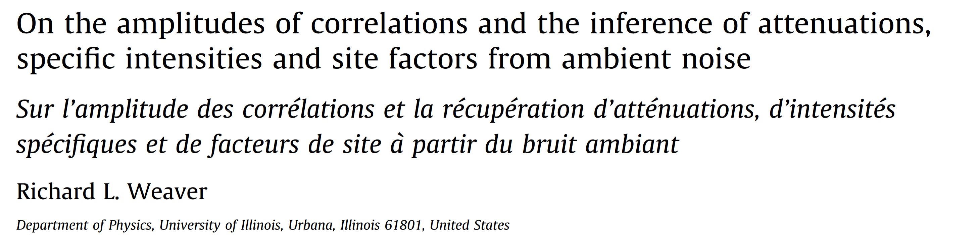
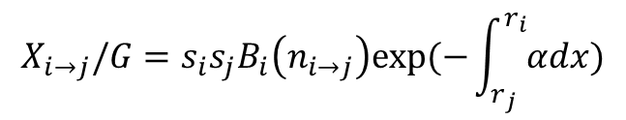
理论与研究方法
*
互相关函数的振幅信息
(Weaver, 2011)
台站响应项
衰减因子
$$X_{i→j}/G=s_{i}s_{j}B_{i}\left(n_{i→j}\right)exp⁡(−\int_{r_{j}}^{r_{i}}{αdx})$$
互相关函数振幅
几何扩散
噪声场i处向j方向强度
条件：
（1）噪声源主要在远场，且不同噪声源间不相干
（2）噪声场强度随位置和方位缓变
（3）预处理和互相关叠加过程中未未破坏相对振幅
Notes:
Weaver认为，互相关函数的振幅是具有意义的，他经过一系列的推导，发现在满足一定条件的情况下，互相关函数振幅主要受到几何扩散项、台站响应项、噪声场方位强度项、和衰减因子的影响。

Slide 19
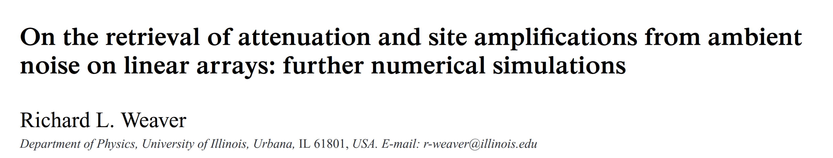
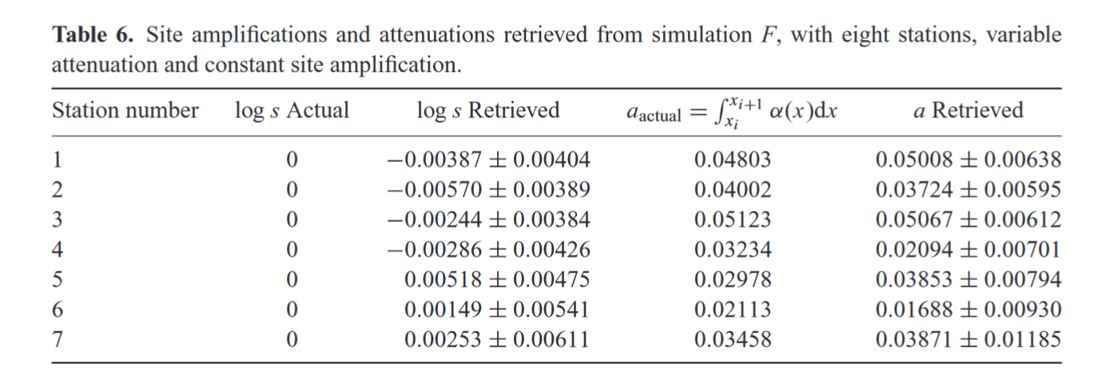
理论与研究方法
噪声衰减成像的合成测试
(Weaver, 2013)
1维阵列
2维台阵
结果
模型设置
结果
不均匀分布的噪声源
（但仍然较为缓变）
(Weaver, 2013)
(Zhou, 2016)
Notes:
继而，Weaver和周连庆相继完成了一维阵列和二维台阵条件系的模拟测试，预设的台站项、衰减、噪声强度项均被良好恢复。验证了理论的准确性。

Slide 20
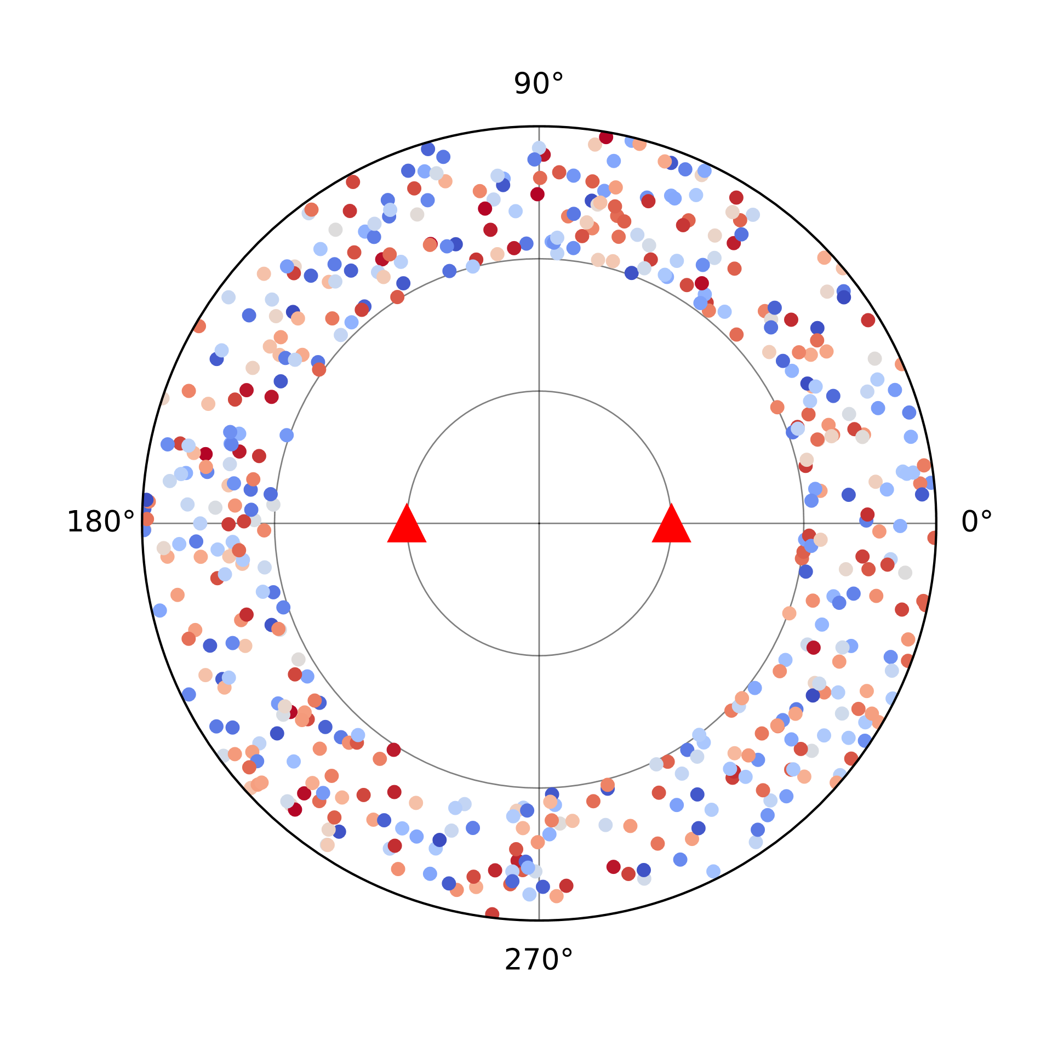
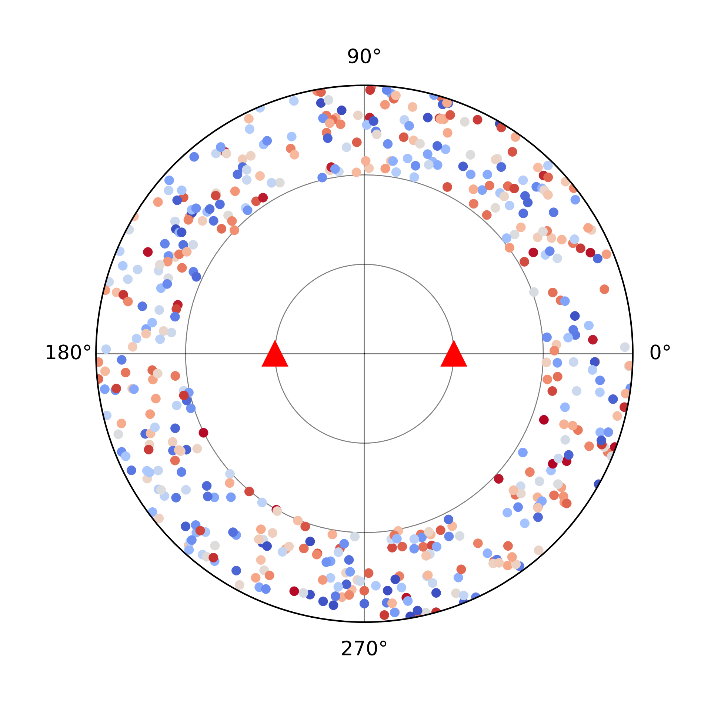
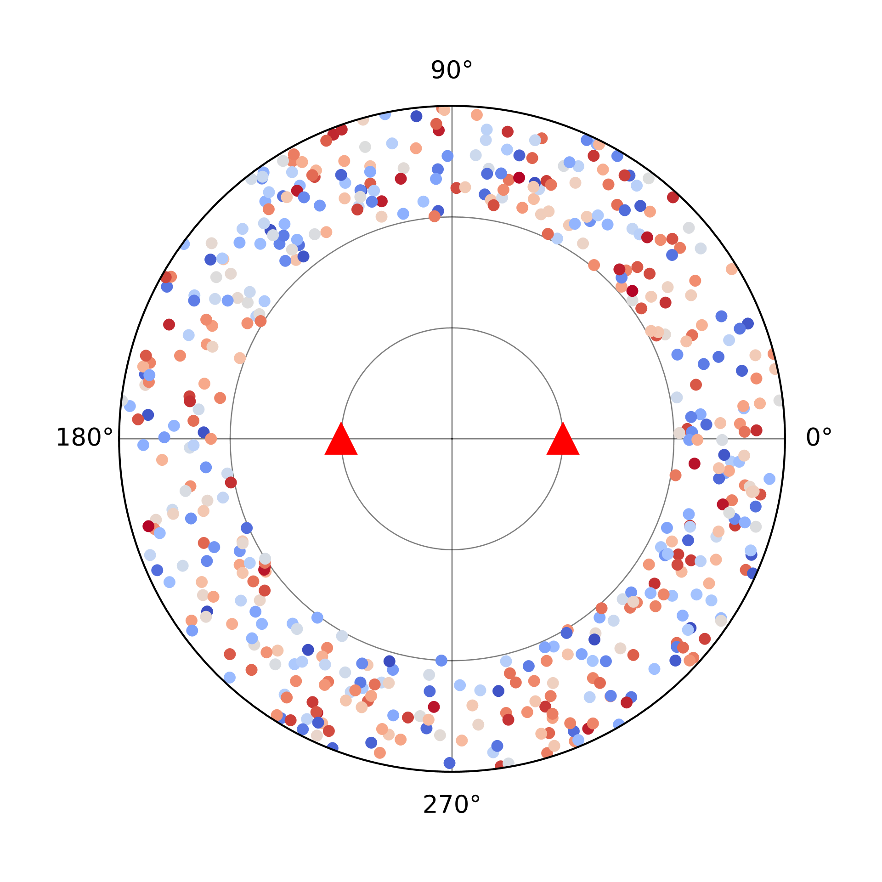
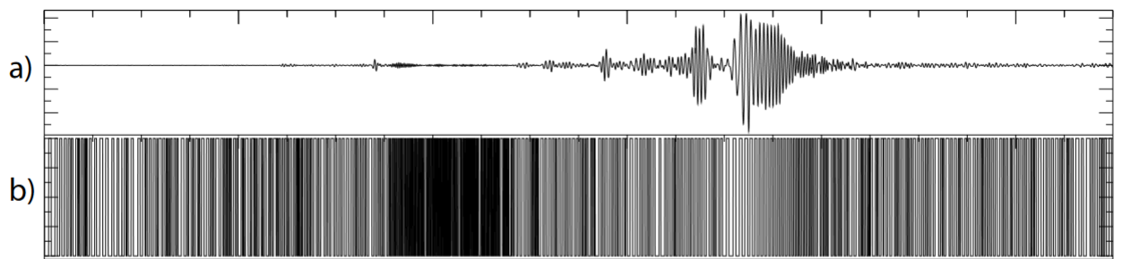
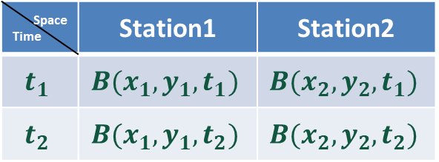
理论与研究方法
关于“保幅”数据处理
非线性的预处理可能引入
将非物理的成分引入到互相关函数波形中
(Fichtner et al., 2020)
如何从噪声场中恢复可靠的振幅信息?
  时域和频域非线性的归一化将扭曲相对振幅
  噪声速度成像中常规的预处理方法 (e.g., one-bit, 滑动平均, 谱白化) 不再适用;
  在“保幅” 条件下，获取高信噪比的互相关函数更加困难。
y
对于不同时间和台站位置的信号
应当采取完全一致的数学处理
x
One-bit 归一化
Space Time | Station1 | Station2
$$t_{1}$$ | $$B(x_{1},y_{1},t_{1})$$ | $$B(x_{2},y_{2},t_{1})$$
$$t_{2}$$ | $$B(x_{1},y_{1},t_{2})$$ | $$B(x_{2},y_{2},t_{2})$$
St1
St2
t
Notes:
从背景噪声场中提取可靠的相对振幅信息的一大条件是预处理必须保幅。我们需要把可能发生相干的波场视作一个整体，对于不同时间、空间位置上的记录，使用完全一致的数学处理（特指乘除）。像右边展示的one-bit归一化，这类非线性的归一化方法，对于不同时间和台站的数据乘以了不同的系数，即会破坏掉相对振幅。这使得在噪声速度成像中常用的一些预处理不能够在衰减成像中使用，在保幅同时，获取高信噪比的互相关函数会更加困难。

Slide 21
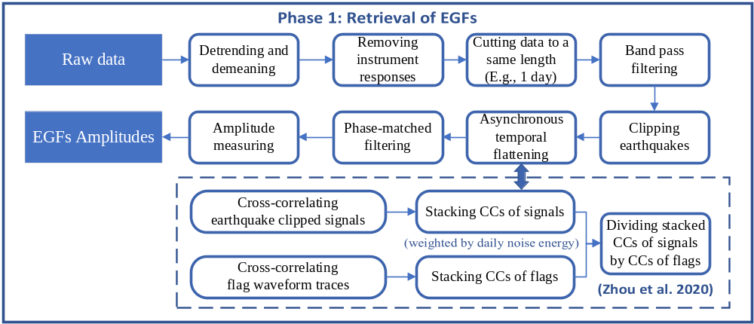
理论与研究方法
提取经验格林函数振幅：
①
在“保幅”的同时，尽量获取高质量的振幅数据
Notes:
接下来我们介绍一下本研究的主要工作。归纳地说，我们总结和发展了一套面向噪声衰减成像的数据处理流程，在里面做了一些自己的改进，同时也实验性地对一些区域进行了成像。
这是我们提取经验格林函数振幅的基本流程，除了一些对噪声数据比较常规的处理外，我们引入了周连庆老师2020年提出的异步Temporal flattening方法，进行地震切除、互相关和叠加。这一方法的特点，是能够在保幅的同时，尽量获取高质量的振幅数据。

Slide 22




理论与研究方法
①异步Temporal Flattening方法
在保幅前提下，能有效提升信噪比
原始波形
(Weaver et al., 2011)
保证叠加得到的经验格林函数中，所有台站对，所有时间点，叠加的时长相同
两支均较为清晰
左支不清晰
（黄石公园数据）
Notes:
具体而言，异步temporal flattening方法，在对原始波形切除地震的同时，保留了一个标记时间序列，其后，他对于两个序列进行了一致的互相关和加权叠加，最终将两部分结果相除得到最终经验格林函数。换而言之，这种方法保证了叠加得到的经验格林函数中，所有台站对，所有时间点，叠加的时长是相同的。从下面的图中可以看到，ATF方法的结果，与其他保幅方法相比，是质量更高，信噪比更高的。

Slide 23



理论与研究方法
加权叠加方法
不同的权重得到的经验格林函数结果不同
非对称和非因果加权方法使SNR下降
为什么还需要它们？
非对称方法使噪声场更均匀
经验格林函数更“正确”
(Li et al., 2020)
(Weaver and Yoritomo, 2018)
Weaver, R. L., Hadziioannou, C., Larose, E., & Campillo, M. (2011). On the precision of noise correlation interferometry: Precision of noise correlation interferometry. Geophysical Journal International, 185(3), 1384–1392. https://doi.org/10.1111/j.1365-246X.2011.05015.x
Notes:
这是我们对振幅数据进行筛选和校正的流程图，对于这部分，我们主要的改进是，引入一个新的到时对称性数据筛选指标，并且对于聚焦散焦效应进行了校正。

Slide 24

理论与研究方法
振幅数据的筛选和校正：
②
③
Notes:
这是我们对振幅数据进行筛选和校正的流程图，对于这部分，我们主要的改进是，引入一个新的到时对称性数据筛选指标，并且对于聚焦散焦效应进行了校正。

Slide 25



理论与研究方法
使用过大的SNR阈值，会改变振幅-台间距变化关系
②到时对称性指标筛选
思路：对于理想的格林函数，左右两支的到时应当较为对称
可能比较准
可能比较不准
由参考速度估算
（东北实测数据）
使用合适的SNR和到时对称性指标，可使数据筛选对振幅基本无偏
Notes:
首先，介绍一下我们引入的到时对称性指标，它的基本思路非常简单，就是我们认为一个理想的格林函数，它的左右两支的到时应该比较对称。不然，就很可能是受到了一些强散射体或者非稳相区源的影响。我们之所以要引入这个指标，是因为我们发现，传统的SNR指标，同振幅本身是正相关的，如果用一个较大的SNR阈值，就会筛除很多长台间距，小振幅的数据，从而影响振幅测量。而如果我们采用一个更小的SNR阈值，同时加上到时对称性指标，就能在筛除坏数据的同时，保证对振幅基本无偏。

Slide 26





理论与研究方法
③聚焦散焦项的改正
聚焦散焦效应：速度结构的横向不均匀性，对波场能量分布产生影响
改正量
(Zhou et al., 2004; Bao et al., 2016)
区域相速度模型
finite-frequency theory(FFT)方法
+
聚焦散焦项估计
(Zhou et al., 2004)
Notes:
对于聚焦散射项的改正，我们利用zhou ying老师提出的2D相速度敏感核，将其同区域相速度模型卷积，即得到对聚焦散焦项的估计。

Slide 27




数据预处理方法
③聚焦散焦项的改正
敏感核同谱元法改正结果对比
（基于东北速度模型数据）

Slide 28







理论与研究方法
反演部分流程：
模拟测试结果
$$Q$$
基于带约束的最小二乘算法，同时反演Q、lnS、lnB
关于反演体系的详细介绍可参考：(赵连锋等，2022)
$$lnS$$
$$lnB$$
Notes:
在反演部分，我们采用了和赵连锋老师类似的方式，逐次迭代反演台站项、噪声场强度项、以及衰减。同时面波衰减，借助深度敏感核，还可以进一步反演到S波衰减。对于反演部分的细节，我们不做过多介绍，其基本上和赵老师文献中的表述是相似的。但这里，我们展示了我们棋盘格模拟测试的结果，可以看到，衰减，台站项，噪声强度项均被较准确地恢复了。

Slide 29




研究实例：美国黄石公园
衰减成像结果：
以（-110.5,44.5）为圆心，半径50km
黄石公园 6-10 s 振幅数据
92 station, 0.5 yr.
若每条红射线受黄石公园影响部分长100km，
则黄石公园衰减较背景衰减低：$Δα=\frac{0.54}{100}=5.4∗{10}^{−3}$

Slide 30

研究实例：美国黄石公园
衰减成像结果：
上地壳岩浆房具有更高的熔体比率
岩浆房模型
9% 熔体比率?
相对高
2% 熔体比率?
相对低
（Reuber et al., 2018）
同速度成像结果结论相似:
(Huang et.al., 2015) and (Maguire et.al., 2022)
92 station, 0.5 yr.
在黄石火山口下方存在显著的高衰减异常；
短周期结果中， 盆地显示出高衰减而山地显示出低衰减；
浅部岩浆房的高衰减异常较深部岩浆房更为突出，表明浅部岩浆房熔体比率可能更高。
Notes:
这是美国黄石公园的衰减成像结果。我们可以一眼就可以看到，黄石火山口下方存在着非常显著的高衰减异常。同时浅部的衰减异常又相对深部更加突出，这表明上地壳岩浆房具有更高的熔体比率，和前任速度成像结果相吻合。此外，在黄石火山口周边，短周期结果中，盆地表现出高衰减，山地表现出低衰减，这与地质体的属性也是相符合的。

Slide 31

研究实例：美国黄石公园
场地放大项（同台站噪声记录能量强度对比）
Notes:
类似的，我们也得到了不同中心周期下场地放大项的反演结果。场地放大项反映的是台站当地结构对于地震波振幅的放大效应，无论是对于天然地震、噪声互相关波形、还是噪声信号本身，这种放大效应均应该是相似的。因此，我们把场地放大项，同各台噪声记录的能量强度，即均方根，或者说自相关峰值进行了对比。两者的强相关性佐证了反演结果的合理性。

Slide 32

研究实例：美国黄石公园
噪声强度随方位的变化：
不同频带噪声强度项 （所有台站平均结果）
Beamforming 结果
仅用到12个样条基对各台站噪声强度项方位变化进行建模
（故结果较为平滑）
反演得到的噪声强度项和Beamforming吻合较好；
Notes:
同时，我们也反演得到了噪声强度项随方向的变化，可以看到，它和Beamforming的结果有较好的吻合。为了使控制反演参数的数量，我们在每个台站位置仅用到了12个样条基对其进行建模；这使得最终的反演结果比较平滑。在Beamforming结果中，噪声源强的方向我们的噪声强度也强，反之亦然。从这个结果中，可以推断，冬季（11-4月）美国周边的海相噪声源主要来自大西洋北部和白令海峡，但第二地脉动带中，太平洋中南部方向也有一定噪声源。

Slide 33



研究实例：美国黄石公园
噪声强度的空间变化规律：
6 s 中心周期-噪声场强度项空间变化
基于辐射扩散方程的估计:
理论
噪声强度项的空间变化
$B_{i}\left(θ_{i→j}\right)=$ $B_{o}(θ_{i→j})exp(−\int_{r_{i}}^{r_{o}}{2αdx})$
（Weaver, 2011）
即: 噪声强度项应随台站远离噪声源（的距离）按两倍$α衰减$
实测
在能量较强方向，噪声强度随台站到噪声源距离的增大快速减小；
在能量较弱方向，噪声强度随台站位置变化无清晰规律。
（在不同周期下均有此规律）
同近场区域散射体的存在可能有关
（将强方向的能量补偿到弱方向）
（a）各台站噪声强度项随方位的变化（黑实线）及其各方位平均值（背景值）；（b）所有台站噪声强度项随方位的变化的平均值；（c-f）噪声强度项在极大值和极小值方位的空间变化（由各台站对应方位结果插值得到）
Notes:
由于在方案一中，我们对于各台站的噪声强度项进行了独立反演，因此，我们可以探讨噪声强度项的空间变化规律。右图是6s 中心周期下，噪声场强度项的空间变化结果。可以观察到，在能量较强的方向，即红点和图c、e，噪声强度随台站到噪声源距离的增大快速减小；而噪声能量较弱的方向，没有表现出明显规律。这和基于辐射扩散方程理论推导的结论是不吻合的。这一现象可能同近场区域散射体的存在有关，这些散射体将强方向的能量补偿到了弱方向，因此弱方向不噪声强度的空间变化相对温和。

Slide 34




研究实例：中国东北
衰减成像结果：
(Peng and Li, GJI)
区域地幔对流模型
42 stations; 97 days
短周期:
高 1/Q: 渤海湾盆地, 二连盆地
中周期:
相对高 1/Q: 郯庐断裂带, 索伦缝合带
长周期：
高 1/Q: 华北克拉通, 兴蒙造山带
低 1/Q: 松辽盆地
阵列沿大圆弧分布
可以直接对于每个台站和方向的
$B_{i}\left(θ_{i→j}\right)$ 进行反演
(Guo et al., 2016)
Notes:
因此，我们选取中国东北区域进行了另一次成像实验。由于台站时沿大圆弧分布的，我们可以直接对于每个台站和方向的B进行反演。右图是衰减成像的结果，可以观察到衰减和一些地质结构的关联性。例如，在xxx

Slide 35



研究实例：中国东北
衰减的变化规律：
瑞利波Q值
剪切波Q值
ignored
(Anderson et al., 1965)
平均衰减随频率的变化
平均衰减随深度的变化
随频率变化的特点：
6 s~10 s: Q 从100 增加至 500
10 s~22 s: Q 从500 降低 250
随深度变化的特点：
沉积层, 上地壳(>10km): Q from 90 to 400
中下地壳(10~40km): Q from 400 to 1500+
上地幔(>40km): Q from 300 to 70
Notes:
通过面波的深度敏感核，我们可以讨论衰减随深度的变化规律。可以看到，在研究区域内，浅部沉积层和上地壳表现出了较强的衰减，中下地壳的衰减则很弱，而在莫霍面附近，存在着一个衰减的陡增。

Slide 36




研究实例：中国东北
台站项变化规律：
high
low
high
high
low
8s
32s
（Bowden et al., 2017）
浅部：厚沉积层会导致台站项较大；
深部：莫霍较浅(地壳较薄) 处，地幔高速会导致台站项较小；
low
high
不同块体内、不同周期下
台站项具有系统性差异
Notes:
这是我们反演的一个台站项结果，可以看到，不同块体，不同周期，台站项具有系统性差异。在短周期，有厚沉积层的位置，台站项会较大，而在长周期，地壳较薄处，受地幔高速影响，台站项会较小。

Slide 37

研究实例：中国东北
噪声强度项的变化规律：
噪声强度项随距离变化具有一定线性趋势，但其斜率与Weaver(2011)预测的有差异
（与黄石公园测试的结论相似）
影响因素：散射？近场源？
SE
NW
噪声场的空间变化很可能是复杂的(在噪声衰减成像中有必要仔细考虑)
Notes:
最后是噪声强度项的反演结果。可以看到，噪声强度项随距离的变化确实具有一定的线性趋势，但其斜率和Weaver预测的相差较大。我们推测，可能的影响因素包括散射和近场源。但通过这个实例，至少我们可以明确一点，即实际地球噪声场的空间变化可能相当复杂。因此，在噪声衰减成像中有必要对该项进行仔细考虑。

Slide 38

讨论与小结
不同因素对振幅的贡献
（基于东北阵列数据统计）
对于较短的台间距(平均约350km)，中长周期(8s以上)，噪声强度项和台站响应项的贡献可能强于衰减。
①
对于区域面波衰减成像
其它因素对振幅的影响有必要考虑
②
如台站条件允许，取长射线可能对面波衰减成像更有利
Notes:
我们还统计了不同因素对于振幅的贡献，可以发现，对于较短的台间距，中长周期，噪声强度项和台站响应项的贡献就会强于衰减。因此，对于区域面波衰减成像，有必要考虑这些因素的影响。此外，如果台站条件允许，取长射线可能对于面波衰减成像更加有利。

Slide 39

总结与展望
主要结论
通过使用保幅的数据预处理方法（如：异步时域平坦化、到时对称性筛选指标），基于2D相速度敏感核对聚焦散焦项进行估计与改正，最终通过逐次迭代的反演方法，可以从噪声场中恢复出较可靠的衰减信息。
在许多地质构造体间，衰减属性的差异较速度更加显著；在中国东北区域，衰减对于浅部的断层、盆地，深部的区域地幔流具有指示作用；而在美国黄石公园及周边区域，高衰减异常勾勒出了岩浆系统从近地表到中下地壳的展布，并暗示着“热点”相对北美板块的运移方向。
对于数百千米的研究区域，各项因素对于振幅贡献的大小顺序为噪声强度项$>$衰减项$≈$台站项$>$聚焦散焦项；但在进行衰减成像时，其它各项因素的影响仍是不容忽视的。

Slide 40
总结与展望
前景展望
对振幅影响因素更全面的考虑：地形的影响、非弹性聚焦散焦、散射衰减和本征衰减的区分；
提升经验格林函数的精度、降低其收敛时间：区分噪声场中的随机成分与非随机成分、更优的叠加方法、更优的数据预处理；
面波衰减的一步反演法：减小反演的中间误差，从面波振幅直接到S波衰减；
模拟测试：探究非均匀噪声源分布对振幅影响，有益于测试各种改进方法的效益。

Slide 41
参考文献
理论基础与模拟测试
Weaver, R. L., Hadziioannou, C., Larose, E., & Campillo, M. (2011). On the precision of noise correlation interferometry: Precision of noise correlation interferometry. Geophysical Journal International, 185(3), 1384–1392.
Weaver, R. L. (2013). On the retrieval of attenuation and site amplifications from ambient noise on linear arrays: further numerical simulations. Geophysical Journal International, 193(3), 1644–1657.
Zhou, L. (2016). Attenuation Tomography of the Earth Media (in Chinese) (PhD). IGCEA.
方法
Zhou, Y., Dahlen, F. A., & Nolet, G. (2004). Three-dimensional sensitivity kernels for surface wave observables. Geophysical Journal International, 158(1), 142–168.
Zhao, L.-F., Xie, X.-B., Wang, W.-M., Zhang, J.-H., & Yao, Z.-X. (2010). Seismic Lg -wave Q tomography in and around Northeast China. Journal of Geophysical Research, 115(B8), B08307.
Bao, X., Dalton, C. A., & Ritsema, J. (2016). Effects of elastic focusing on global models of Rayleigh wave attenuation. Geophysical Journal International, 207(2), 1062–1079.
Zhou, L., Song, X., & Weaver, R. L. (2020). Retrieval of amplitude and attenuation from ambient seismic noise: synthetic data and practical considerations. Geophysical Journal International, 222(1), 544–559.
Fichtner, A., Bowden, D., & Ermert, L. (2020). Optimal processing for seismic noise correlations. Geophysical Journal International, 223(3), 1548–1564.

Slide 42
参考文献
衰减成像结果
Bao, X., Dalton, C. A., Jin, G., Gaherty, J. B., & Shen, Y. (2016). Imaging Rayleigh wave attenuation with USArray. Geophysical Journal International, 206(1), 241–259.
Debayle, E., Bodin, T., Durand, S., & Ricard, Y. (2020). Seismic evidence for partial melt below tectonic plates. Nature, 586(7830), 555–559.
Deng, Y., Byrnes, J. S., & Bezada, M. (2021). New Insights Into the Heterogeneity of the Lithosphere‐Asthenosphere System Beneath South China From Teleseismic Body‐Wave Attenuation. Geophysical Research Letters, 48(6), e2020GL091654.
Li, T., Zhang, L., Song, X., Wang, Q., Jiang, X., Zhang, J., & Chen, H. (2024). Intrinsic and scattering attenuations of the Sichuan-Yunnan region in China from S coda waves. Earthquake Science, 37(1), 51–66.
Zhao, L.-F., Xie, X.-B., He, J.-K., Tian, X., & Yao, Z.-X. (2013). Crustal flow pattern beneath the Tibetan Plateau constrained by regional Lg-wave Q tomography. Earth and Planetary Science Letters, 383, 113–122.
美国黄石公园及中国东北相关研究
Huang, H.-H., Lin, F.-C., Schmandt, B., Farrell, J., Smith, R. B., & Tsai, V. C. (2015). The Yellowstone magmatic system from the mantle plume to the upper crust. Science, 348(6236), 773–776.
Maguire, R., Schmandt, B., Li, J., Jiang, C., Li, G., Wilgus, J., & Chen, M. (2022). Magma accumulation at depths of prior rhyolite storage beneath Yellowstone Caldera. Science, 378(6623), 1001–1004.
Guo, Z., Chen, Y. J., Ning, J., Yang, Y., Afonso, J. C., & Tang, Y. (2016). Seismic evidence of on-going sublithosphere upper mantle convection for intra-plate volcanism in Northeast China. Earth and Planetary Science Letters, 433, 31–43.

Slide 43
参考文献
背景噪声衰减成像相关工作
Lawrence, J. F., & Prieto, G. A. (2011). Attenuation tomography of the western United States from ambient seismic noise. Journal of Geophysical Research, 116(B6), B06302.
Prieto, G. A., Lawrence, J. F., & Beroza, G. C. (2009). Anelastic Earth structure from the coherency of the ambient seismic field. Journal of Geophysical Research, 114(B7), B07303.
Liu, X., Ben-Zion, Y., & Zigone, D. (2015). Extracting seismic attenuation coefficients from cross-correlations of ambient noise at linear triplets of stations. Geophysical Journal International, 203(2), 1149–1163.
Liu, X., Beroza, G. C., & Ben‐Zion, Y. (2022). Ambient Noise Attenuation Tomography Reveals an Asymmetric Damage Zone Across San Jacinto Fault Near Anza, California. Geophysical Research Letters, 49(15).
Bowden, D. C., Tsai, V. C., & Lin, F.-C. (2017). Amplification and Attenuation Across USArray Using Ambient Noise Wavefront Tracking: USArray Noise Amplitudes. Journal of Geophysical Research: Solid Earth, 122(12), 10,086-10,101.
Magrini, F., & Boschi, L. (2021). Surface‐Wave Attenuation From Seismic Ambient Noise: Numerical Validation and Application. Journal of Geophysical Research: Solid Earth, 126(1).

Slide 44




引言
前人噪声衰减成像尝试
Germán A. Prieto, Jesse F. Lawrence
  基于spatial coherency，美国西部区域
Daniel Bowden, Victor C. Tsai
  Helmholtz 成像，美国本土区域
Xin Liu (刘昕), Gregory C. Beroza, Yehuda Ben-Zion
  三台阵列(双台法)，美国加州断层成像
周连庆, Richard L. Weaver, Xiaodong Song
  数值模拟，双台法，中国大陆区域
Fabrizio Magrini, Lapo Boschi
  基于台阵平均能量谱密度，美国本土区域
(Lawrence and Prieto, 2011)
(Liu et al., 2022)
(Magrini et al., 2021)
(Bowden et al., 2017)
Notes:
在噪声衰减成像方面，前人基于不同的理论出发，运用不同的成像方法，对几个不同区域已经有了一些成像结果。这里我把主要的列了一下，但由于时间关系，就不具体介绍了。

Slide 45

Thank you for your attention!
Email: hrpeng@whu.edu.cn
HrPeng
2024/06/06

Slide 46
程序介绍：流程图
下载连续数据
从IRIS下载数据: https://ds.iris.edu/gmap/
预处理
依赖的一些包:
numpy、scipy、matplotlib、obspy、ccfj、disba
基于ccfj
(有利于快速计算互相关)
噪声互相关
推荐用姚华建老师程序提
很多程序都可以算
基于disba
经验格林函数
提取频散数据
面波速度成像
敏感核计算
提取振幅数据
聚焦散焦估计与改正
面波衰减成像
S波衰减成像(1D)
Based on python (Jupyter notebook)
Based on matlab

Slide 47






程序介绍
数据下载
IRIS-gmap

Slide 48





程序介绍
数据下载
关键：obspy.clients.fdsn.mass_downloader
输入：fsta = 'input/gmap-stations.txt'
输出：miniseed 格式的原始数据，逐日存放在不同文件夹；仪器响应数据stationsxml

Slide 49




程序介绍
预处理
输入：mseed 数据、降采样、滤波、去地震参数
输出：预处理后sac数据、选取的台站和天数列表文件
未去地震时间序列、去地震时间序列、标记时间序列

Slide 50





程序介绍
噪声互相关
输入：sac 数据、台站文件、台站天数列表
输出：互相关函数

Slide 51





程序介绍
提取振幅数据
输入：互相关函数数据
输出：面波振幅数据

Slide 52




程序介绍
聚焦散焦项的估计与改正
输入：台站位置、振幅结果表、相速度模型
输出：聚焦散焦估计结果

Slide 53




程序介绍
面波衰减成像
使用matlab的原因：方便进行矩阵运算、最小二乘反演
输入：振幅数据、聚焦散焦数据、台站位置文件
输出：反演结果（衰减、台站项、噪声强度项）、部分图片
参数化(建立模型)：网格数量、插值的方法
反演：带约束的最小二乘、逐次迭代的线性反演框架
结果绘制：
https://blog.csdn.net/eurus_/article/details/102755898

Slide 54



程序介绍
S波衰减成像(1D)
输入：面波衰减结果（不同频率）、面波深度敏感核（由S波速度模型得到）
输出：S波衰减结果
待求量
忽略
数据
已知

Slide 55


程序介绍
其它代码
（1）高频面波的模态分割和(相速度、群速度)频散信息提取
（2）聚束分析(修改自Bowden的代码)
输入均为互相关函数
Group velocity dispersion
Separation of signals
Before
After

